Slide 1
Iniciativa de Comunidades Prósperas de la Agencia de Protección Ambiental

Slide 2
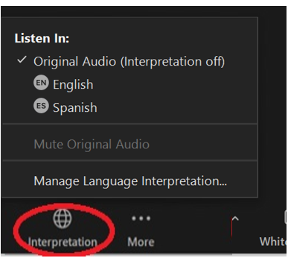
Simultaneous interpretation is available in Spanish
For Spanish interpretation:
In your meeting/webinar controls,
click Interpretation
Click the language that you would
like to hear.
(Optional)
To hear the interpreted language
only, click “Mute Original Audio”
Para traducción al español:
Haz clic en “Interpretación” en la
configuración/controles de la reunión
Elija su idioma preferido
(Opcional)
Para escuchar solo el idioma
interpretado, haga clic en “mute
original audio (silenciar audio original)”

Slide 3
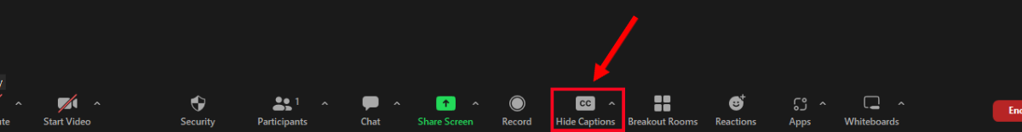
La subtitulación está disponible
Para habilitar la subtitulación, haga clic en el ícono de “CC” en los controles de su reunión/webinar
seleccione “Mostrar subtítulos”

Slide 4
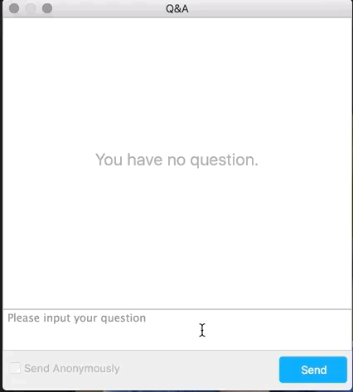
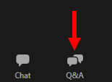
¿Cómo Hacer una Pregunta?
Dos formas de hacer una pregunta:
Utilice el cuadro de Preguntas y Respuestas en la esquina inferior izquierda de su pantalla para chatear con el presentado
También puede enviar preguntas por correo electrónico a mapejgrants@jsi.com después del seminario

Slide 5

Agenda
Introducción al Programa de Subvenciones de Comunidades Prósperas (TCGM por sus siglas en inglés)
  ¿Quienes somos?
  ¿Qué hacemos?
Descripción General de los Fondos de Subvención
  Niveles
  Elegibilidad
  Calendario
  Consideraciones adicionales
Descripción General de la Solicitud
  Competitiva
  No-competitiva

Slide 6
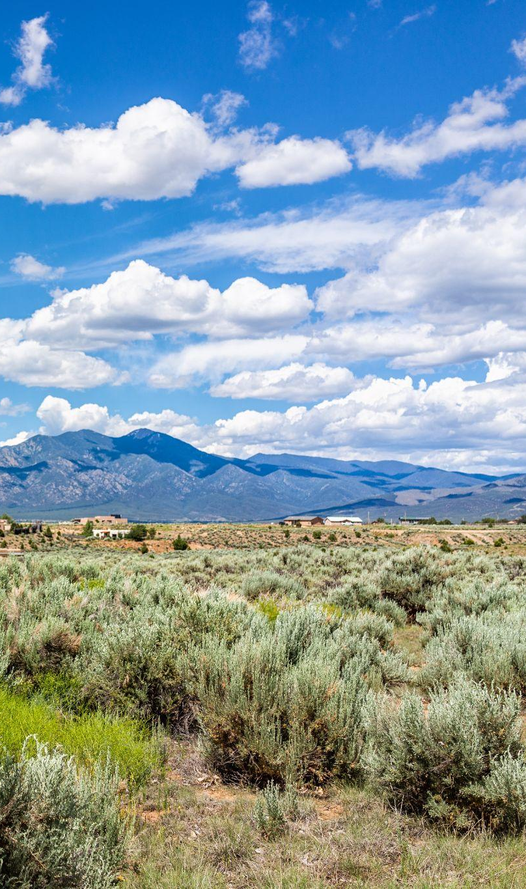
Programa de Subvenciones de Comunidades Prósperas de la Agencia de Protección Ambiental (EPA por sus siglas en inglés)
El proposito: Reducir barreras y facilitar el acceso de organizaciones comunitarias a fondos federales de justicia ambiental.
Financiamiento: $600 millones otorgados a través del Acta de Reducción de Inflación (IRA), la mayor inversión en justicia climática de la historia.
Quién y qué: A nivel nacional, 11 entidades fueron elegidas en todas las regiones de EPA para distribuir miles de subvenciones durante 3 años.

Slide 7



MAP EJ Grants Hub
¿Quienes somos?
JSI Research & Training Institute, Inc. (Denver, CO) y organizaciones comunitarias en toda la Región 8 de EPA forman el Centro de Subvenciones de Fondos para la Justicia Ambiental de Montañas y Llanuras (MAP EJ Grants Hub).

Slide 8
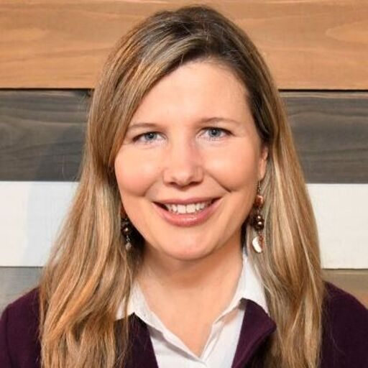









Nuestro Equipo
Proveedores de Apoyo de Subvenciones para cada estado:
Alexia Eslan
Directora
Elizabeth White
Directora Adjunta
Meredith Lee
Directora de Subvenciones
Meghan Guevara
Montana
Lesly Fajardo-Feaux
Dakota del Norte
Ali Witonsky
Colorado
John Karikas
Wyoming
Molly Rafferty
Dakota del Sur
Savannah Smith
Tribus y Organizaciones Nativas
Natalie Youssef
Utah

Slide 9
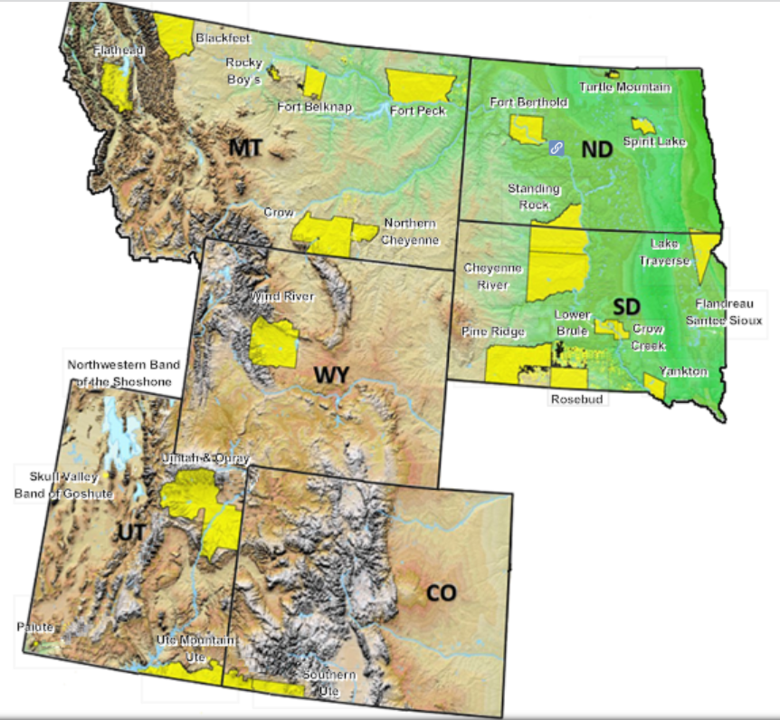
Descripción General: MAP EJ Grants Hub
Proposito: Proporcionar $40 millones en subvenciones durante 3 años a comunidades en la Región 8 de la EPA (CO, MT, ND, SD, UT, WY, 28 tribus) que trabajan en esfuerzos de justicia ambiental.
Metas:
Otorgar dinero y recursos para las comunidades que trabajan en justicia ambiental.
Reducir la carga de obtener y gestionar un fondo de subvención federal.
Fortalecer la capacidad de las organizaciones locales para sostener los cambios a largo plazo.
La EPA no hace ningún reclamo con respecto a la exactitud o precisión de los datos mostrados en este mapa. Este mapa está destinado únicamente a fines de referencia y no representa necesariamente la posición de la EPA sobre los límites de las reservas indias ni la ubicación específica del estado de país indio.

Slide 10
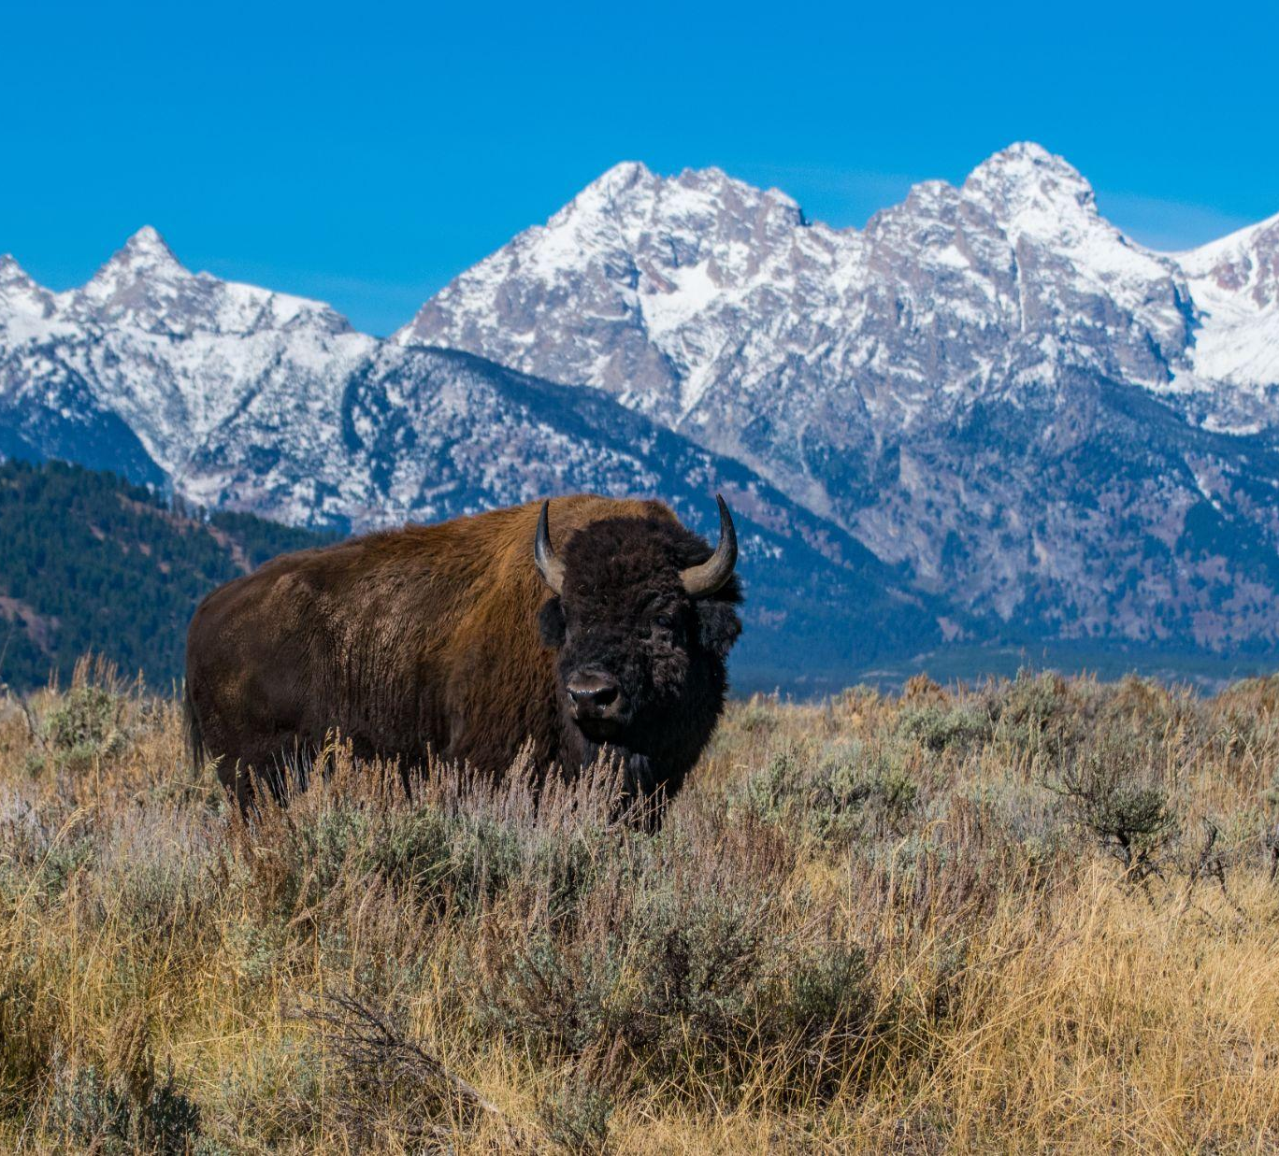
Descripción General de los Fondos de Subvención

Slide 11
Niveles y Actividades Elegibles
  Subvenciones de Nivel 1: Evaluación | hasta $150,000 | 1 año
    Ejemplos incluyen: Investigación (que acompaña el diseño del proyecto) • Muestreo • Pruebas • Monitoreo •
    Investigaciones • Encuestas y estudios • Educación pública
    + Piloto de diez subvenciones fijas no competitivas de $75,000 cada una, para organizaciones con capacidades severamente limitadas
  Subvenciones de Nivel 2: Planificación | hasta $250,000 | 1 a 2 años
    Ejemplos incluyen: Planificación • Formación de alianzas • Concientización y educación pública • Coordinación con interesados de la comunidad para tratar problemas ambientales • Actividades de capacitación para organizaciones comunitarias y miembros de la comunidad • Proyectos y actividades para fomentar la participación comunitaria (por ejemplo, limpieza de terrenos vacantes) • Compras y adquisiciones de tierras más pequeñas que requieran menos de la mitad del monto total de la subvención
    Subvenciones de Nivel 3: Desarrollo | hasta $350,000 | 2 años
    Ejemplos incluyen: Desarrollo de Proyectos • Planos para proyectos de construcción o limpieza, esquemas y desarrollo técnico • Trabajo para obtener permisos relacionados directamente con un proyecto ambiental • Compras y adquisiciones de tierras más pequeñas que requieran menos de la mitad del monto total de la subvención • Implementación de planes de proyecto • Concientización y educación pública

Slide 12
Posibles Proyectos
Calidad del aire y asma
Monitoreo de la calidad del aire
Monitoreo de descargas de efluentes de instalaciones industriales
Calidad del agua y muestreo
Pequeños proyectos de limpieza
Mejorar el acceso a alimentos reduciendo los kilómetros recorridos en vehículo
Problemas de aguas pluviales e infraestructura ambiental
Contaminación por plomo y amianto
Pesticidas y otras sustancias tóxicas
Hogares saludables que sean eficientes en el uso de energía o agua y no estén expuestos a la contaminación del aire interior
Actividades de vertido de basura ilegal, como educación, concientización y limpiezas a pequeña escala
Preparación para emergencias y la capacidad para adaptarse a desastres
Capacitación en trabajos relacionados al medio ambiente que reducen gases de efecto invernadero y otros contaminantes del aire
Capacitación en justicia ambiental para jóvenes
Otros proyectos que se enfocan en una estrategia comunitaria de justicia ambiental

Slide 13
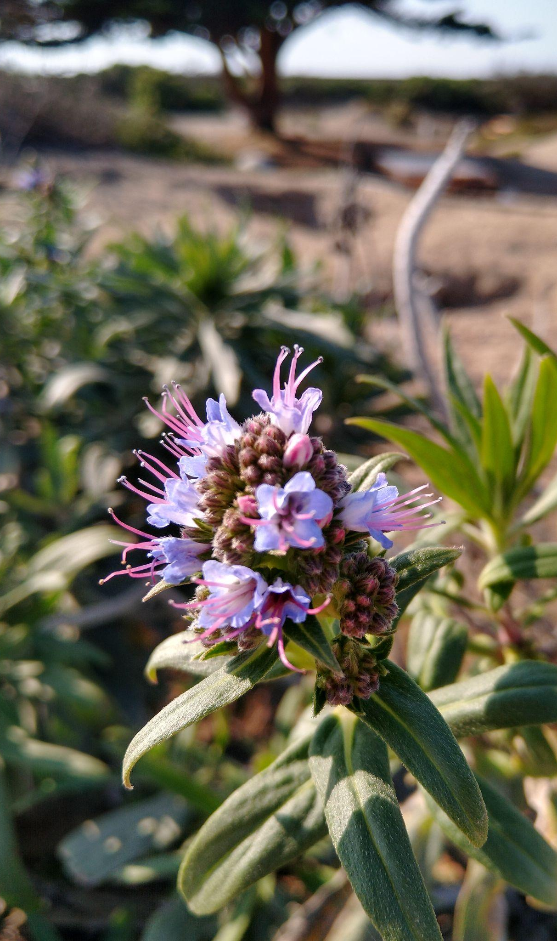
Entidades elegibles
Organizaciones sin fines de lucro
Gobiernos tribales (reconocidos a nivel federal como a nivel estatal) y consorcios intertribales
Gobiernos locales
Instituciones de educación superior
Organizaciones nativas americanas

Slide 14
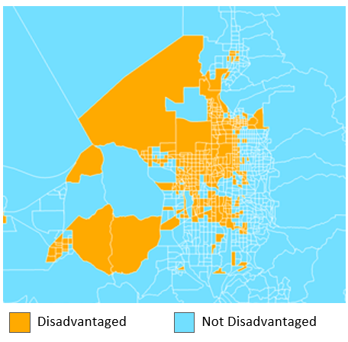
Elegibilidad para la Subvención: Beneficios para las Comunidades de Enfoque
Las actividades del proyecto deben beneficiar a las comunidades de enfoque según definido por el Mapa de Comunidades Desproporcionadamente Afectadas del Acta de Reducción de Inflación (IRA).
Cómo Crear un Mapa para el Proyecto Usando EJ Screen:
https://www.youtube.com/watch?v=MMeIpWAlLtE (por ahora solo disponible en inglés)
Fuente de informacion: https://www.epa.gov/environmentaljustice/inflation-reduction-act-disadvantaged-communities-map
*Si su comunidad no está reflejada en el Mapa de Comunidades Desproporcionadamente Afectadas del IRA, aún puede ser elegible para esta subvención. Por favor, contáctenos en mapejgrants@jsi.com

Slide 15
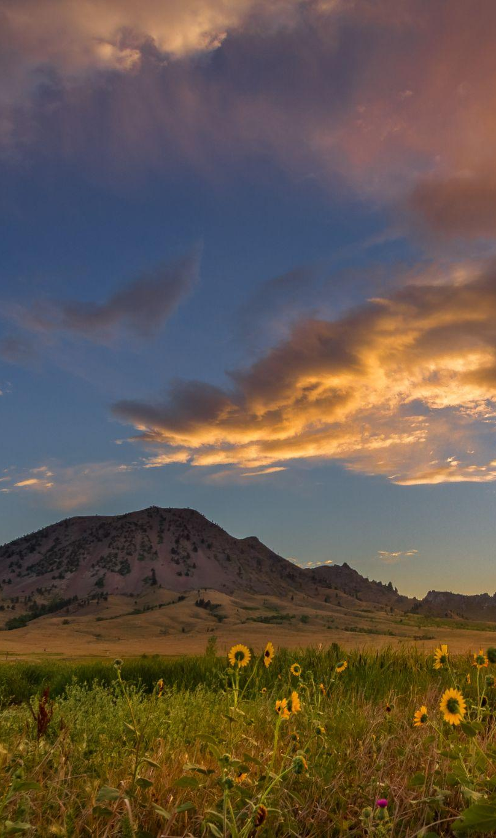
Anticipamos tres ciclos de solicitudes de subvenciones.
Los solicitantes pueden postularse a múltiples ciclos.
Un solicitante puede recibir hasta 2 subvenciones por un máximo de $600,000.
Información Adicional

Slide 16
Cronograma de las Solicitudes
Ciclo 1:
28 de Octubre al 12 de Diciembre, 2024
Ciclo 2:
Primavera
2025
Ciclo 3:
Otoño 2025
NOTA: Puede que las fechas del ciclo 2 o 3 cambien. Por favor visitanos en mapejgrants.org para la informacion mas reciente.

Slide 17
Consideraciones Adicionales
Adquisición y Compra de Terrenos
Patrocinio Fiscal
Investigación con Sujetos Humanos
Construcción
Planes de Proyectos de Garantía de Calidad
Preguntas Frecuentes: https://mapejgrants.org/faqs/

Slide 18
Plan de Proyecto de Garantía de Calidad (QAPP por sus siglas en inglés)
Si su proyecto incluye actividades relacionadas con la colección de información ambiental, puede que requiera completar un plan de proyecto de garantía de calidad (QAPP).
El QAPP incluye descripciones detalladas de sus procesos de colección y análisis de datos y prácticas de control de calidad.
Su QAPP debe ser revisado y aprobado por la EPA antes de que pueda comenzar a juntar los datos.
Desarrollar un QAPP puede tomar mucho tiempo y recursos. Es útil contar con el apoyo de alguien que tenga experiencia con QAPP.
Para cualquier pregunta o más información sobre QAPPs, envíe un correo electrónico a mapejgrants@jsi.com.

Slide 19

Descripción General de la Solicitud
Notes:
Meghan
Now we’re going to get into a bit of detail about the applications themselves, and how they will be evaluated.

Slide 20
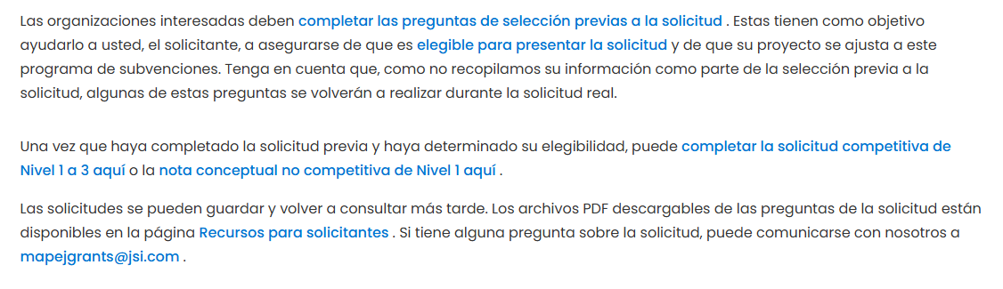
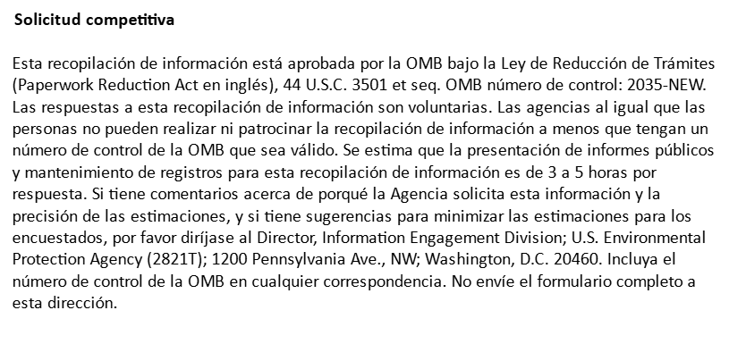
Solicitud de Fondos de Subvención Competitiva y No Competitiva

Slide 21
Puntaje de la Solicitud para la Subvención Competitiva
Sección | Carga | Puntaje Mínimo | Puntaje Máximo
Información del solicitante | x1 | 1 | 5
Necesidad y concentracion en la comunidad | x3 | 3 | 15
Asociaciones, recursos y participación comunitaria significativa | x4 | 4 | 20
Los principales objetivos, metas y logros | x4 | 4 | 25
Medidas de rendimiento y sostenibilidad | x3 | 3 | 15
Capacidad organizativa | x2 | 2 | 10
Presupuesto y narración del presupuesto | x2 | 2 | 10
TOTAL |  | 19 | 100

Slide 22
Resumen de la Rúbrica de Puntaje para la Subvención Competitiva
Respuesta del solicitante | Puntaje | Recomendación
El solicitante no responde a las preguntas de la solicitud. | 1 | No recomendado para financiación.
El solicitante ha propuesto un proyecto que no se alinea con los objetivos y prioridades del Programa de Comunidades Prósperas; el solicitante no transmite de manera efectiva cómo va a tratar un problema de justicia ambiental de una manera que beneficie a una comunidad de enfoque; y/o el solicitante no demuestra la capacidad para completar el proyecto como se describe. | 2 | No recomendado para financiación.
El solicitante ha propuesto un proyecto que pretende tratar un problema de justicia ambiental en una comunidad de enfoque, pero existen inquietudes sobre la capacidad organizacional, diferencias en el diseño del proyecto, o problemas con el enfoque del proyecto que pueden afectar su éxito. | 3 | Posiblemente recomendado para financiación; puede necesitar apoyo técnico.
El solicitante ha propuesto un proyecto alcanzable que pretende tratar un problema de justicia ambiental en una comunidad de enfoque, tiene planes para involucrar efectivamente a las comunidades impactadas, y demuestra capacidad organizacional para lograr los objetivos del proyecto. | 4 | Recomendado para financiación.
El solicitante ha propuesto un proyecto impulsado por la comunidad de enfoque que va a tratar eficazmente el problema de justicia ambiental descrito. El solicitante demuestra la capacidad de lograr con éxito los objetivos del proyecto y ha articulado cómo este proyecto encaja en una estrategia comunitaria de justicia ambiental más amplia. | 5 | Recomendado para financiación.

Slide 23
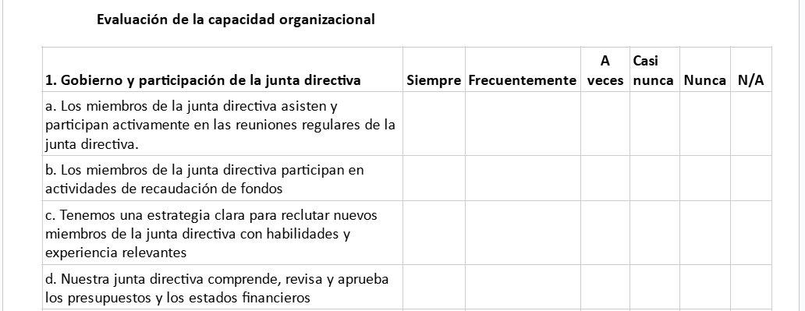
Solicitud de Subvención No Competitiva

Slide 24
Recursos Adicionales para los Solicitantes
Todos los detalles de la solicitud están disponibles en nuestro sitio web: mapejgrants.org
La Red de Protección Ambiental (the Environmental Protection Network (EPN)) tiene muchos recursos disponibles, incluyendo apoyo cada dos semanas para la asistencia de la UEI.

Slide 25

Asistencia Técnica: MaPTCC
La Colaboración de Comunidades Prósperas de Montañas y Llanuras (MaPTCC) es el proveedor de asistencia técnica financiado por la EPA para la Región 8. MaPTCC ofrece apoyo en el proceso de planificación y de la solicitud.
Servicios ofrecidos por MaPTCC incluyen:
Ayuda encontrando el enfoque del proyecto dado lo que más necesita su comunidad
Ayuda encontrando la subvención adecuada para su proyecto
Identificación y uso de recursos para desarrollar una propuesta
Planificación paso a paso de su proyecto
Coneccion con otros grupos que realizan un trabajo similar
¡Y mucho más!
https://www.montana.edu/thrivingcommunities/

Slide 26
Preguntas & Respuestas

Slide 27

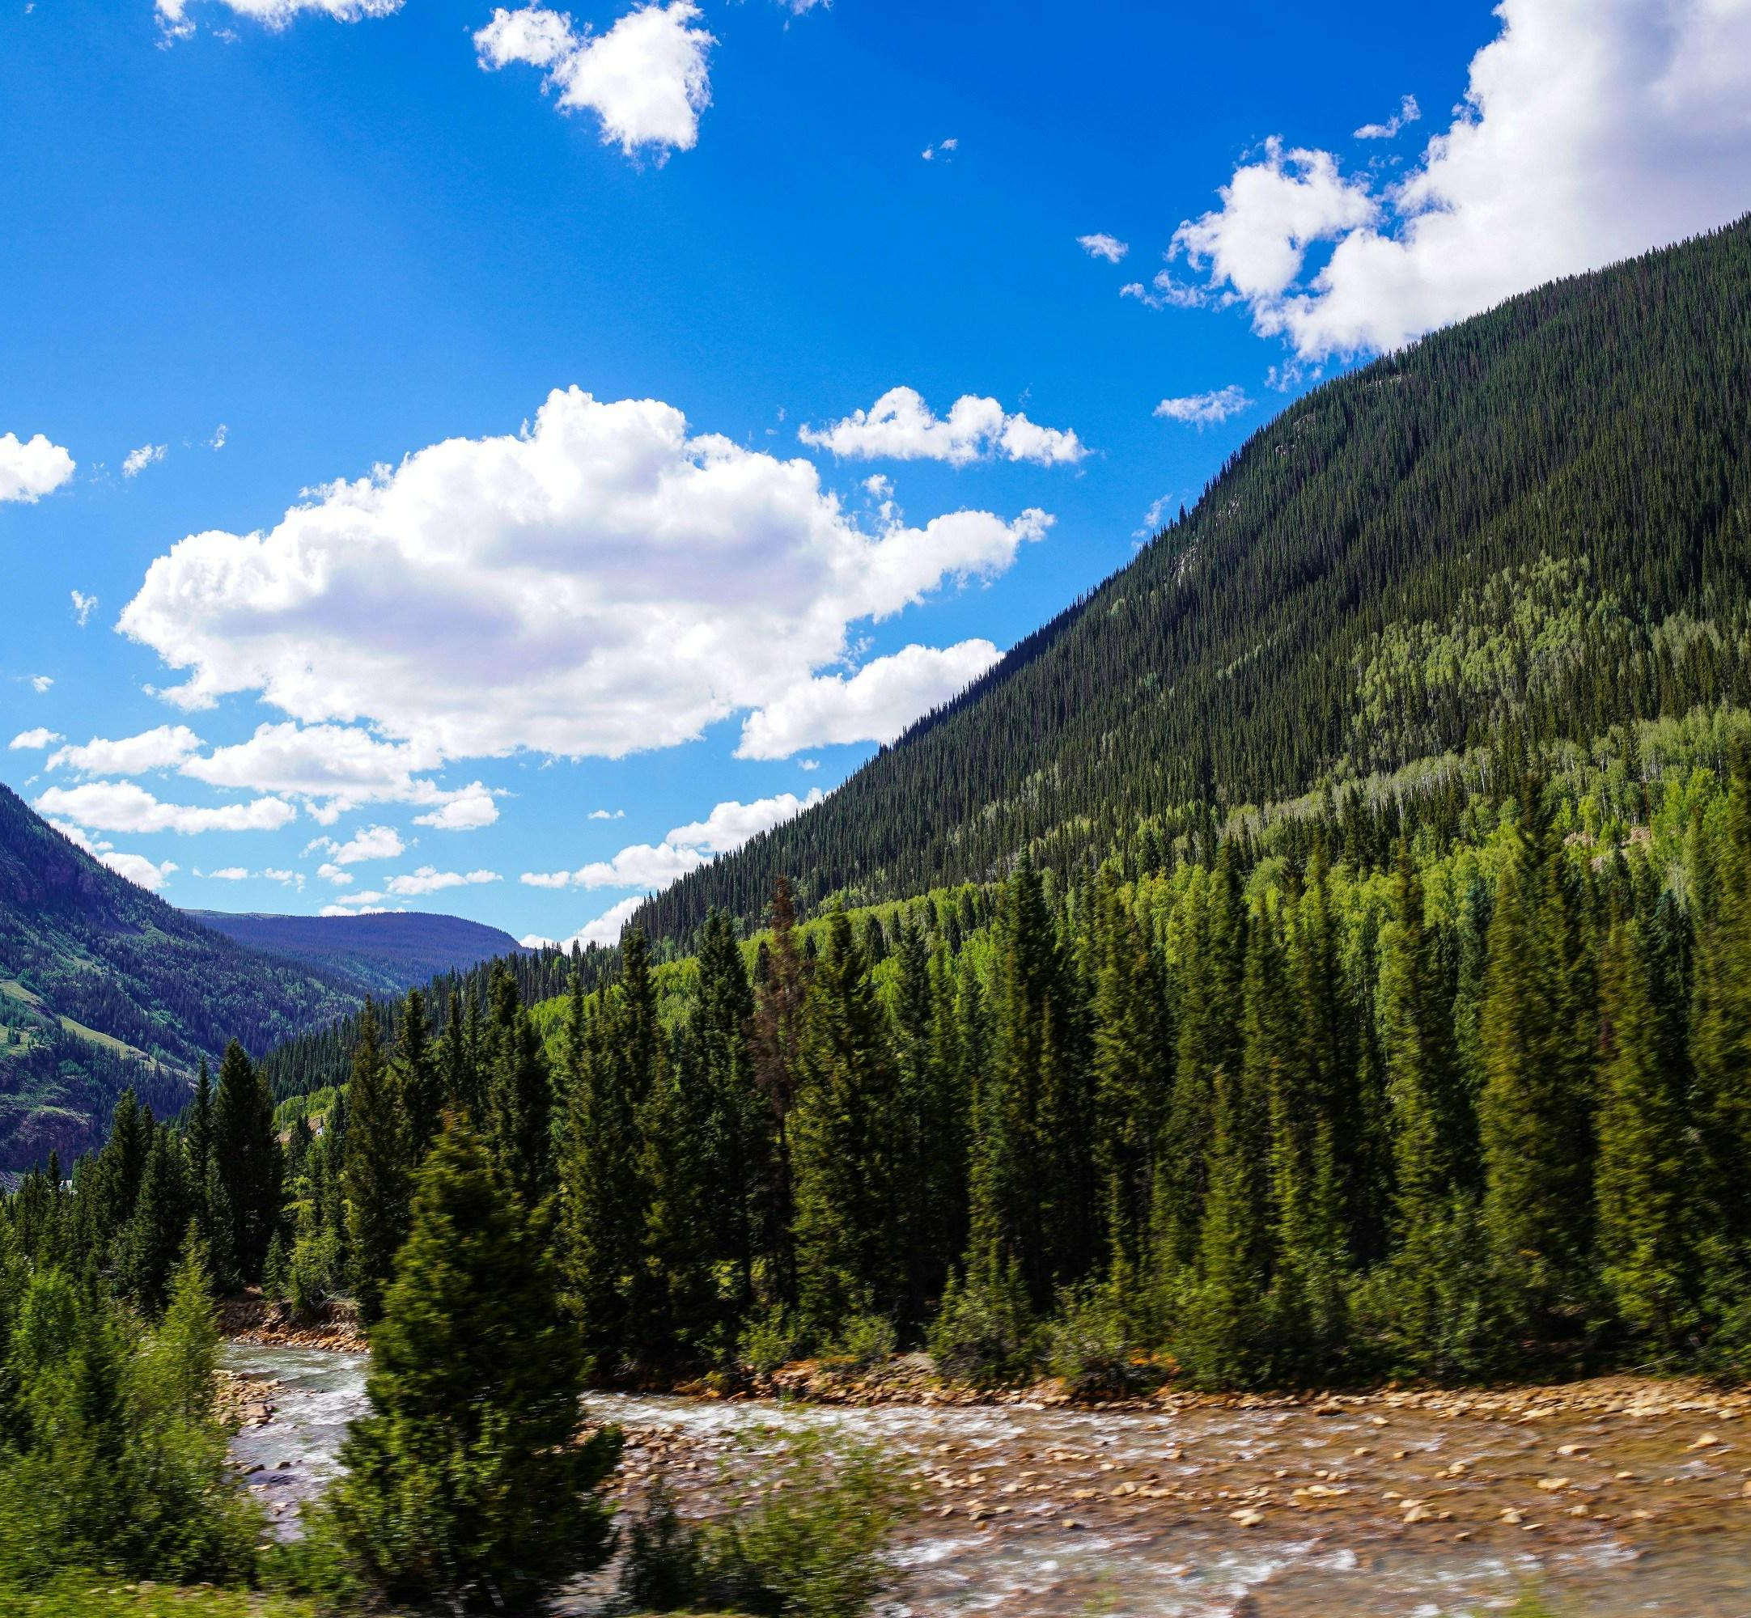
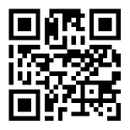
Contactanos
MAP EJ Grants Hub Iniciativa de Comunidades Prósperas
Para cualquier pregunta o más información, envíenos un correo electrónico a mapejgrants@jsi.com
Visita mapejgrants.org para más información
Declaración: El Centro de Subvenciones para la Justicia Ambiental de Montañas y Llanuras cuenta con fondos de la Agencia de Protección Ambiental (EPA) de EE. UU. bajo el acuerdo cooperativo 00150001. La información no refleja necesariamente las opiniones y políticas de la Agencia de Protección Ambiental de EE. UU.

